Slide 1
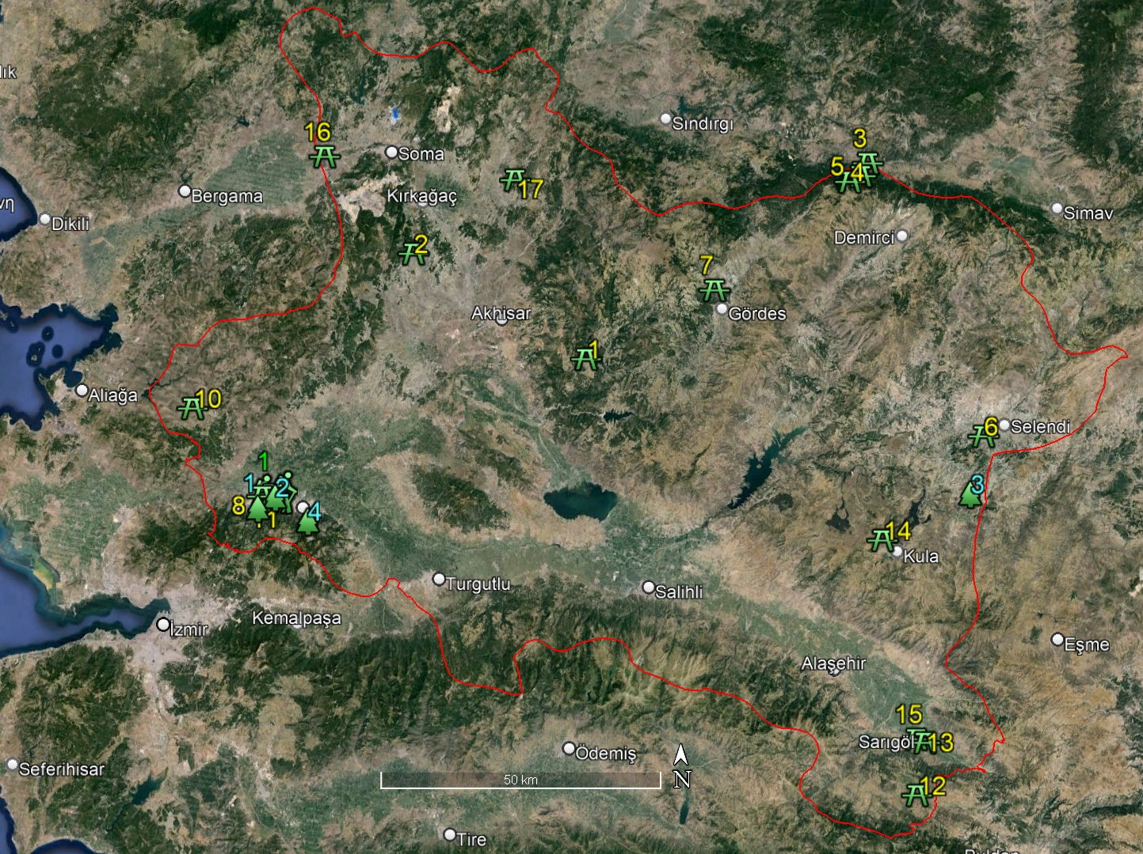
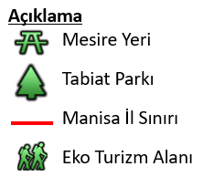
MESİRE YERLERİ
1 | AKHİSAR (ÇAĞLAK)
2 | ZEYTİNLİOVA
3 | SELÇİKLİ
4 | GÜLDÜRDEK
5 | PİRMEHMET
6 | SARIÇAYIR
7 | SELENDİ (KINIK)
8 | KOCAMURTLUK
9 | 75.YIL
10 | MANİSA
11 | ORTAKÖY
12 | SPİL
13 | KEÇİLİKÖY
14 | ALEMŞAHLI
15 | EMCELLİ
16 | KULA
17 | SARIGÖL (VELİ ÇEŞMESİ)
18 | 13 MAYIS
19 | ÇAMDEDE
MANİSA İLİ
MESİRE YERLERİ, TABİAT PARKLARI VE EKO TURİZM ALANLARI
TABİAT PARKLARI
1 | Süreyya
2 | Mesir
3 | Kula
4 | Spil Dağı
EKO TURİZM ALANLARI
1 | Uncubozköy

Slide 2
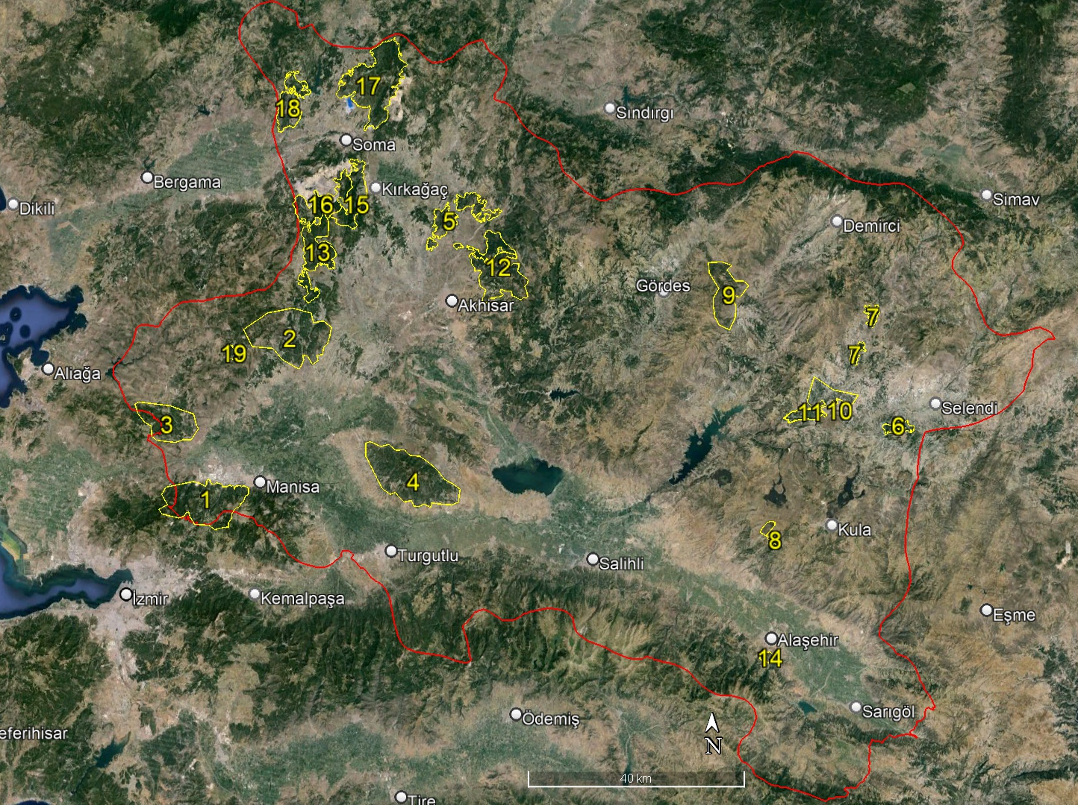
MANİSA İLİNDE GİRİŞLERİN YASAKLANDIĞI ORMAN ALANLARI
1- Sabuncubeli-Dededağı Ormanları
2- Karatepe-Sarıçam Ormanları
3- Beydere Ormanı
4- Eğrigöl-Sakarkaya Ormanları
5- Değirmen Ağaçlandırması
6- Mıdıklı Gençleştirme Sahası
7- Canşa-Ayvaalan Ormanları
8- Esenyazı Ağaçlandırması
9- Hırkalı Ağaçlandırması
10- Encekler-Gümele Ormanları
11- Encekler Gençleştirme Sahası
12- Türkoğlu Ağaçlandırması
13- Kaydıran Ormanı
14- Evrenli Ağaçlandırma Sahası
15- Çiftlik Ormanı
16- Eğnez Ormanı
17- Şifadağ Ağaçlandırma Sahası
18- Şantiye Ormanı
19 - Demirciköy Ormanı

